Slide 1
Distributed Tracing Pattern
Kenan Kalfa

Slide 2
Gündem
Log/Metrics/Genel
Ok, Show me the Code!
Debugging

Slide 3
Log/Metrics/Genel
Log : sorunun nerede ve kimin için yaşandığını anlatabilir.
Doğru kurgulanmış yapısal bir log ile bu mümkün.
Metric : Sistemin genel davranışını anlamaya ve performans problemlerini çözmeye destek verebilir.
Log yapılanmasında olduğu gibi yapısal kurguya ihtiyacı var

Slide 4
Log/Metrics/Genel
Senaryo 1 :
Tek proje. Log ve Metricler belirli bir standard dahilinde yazılırsa (tracing) problem yaşamayabiliriz.
Senaryo 2 :
Çoklu proje. Log ve Metricler farklı farklı zamanlarda, farklı farklı implementasyonlarla hayata geçirilebilir ve bu durumda tracing mekanizması çalışmayacaktır.
Senaryo 3 :
Tek/Çoklu proje + Vendor.
Destekleyici bir marka bağımlılığı ile Log ve Metric sisteminizi sadece ilgili firmanın destek verdiği ölçüde trace edebilirsiniz, her durumu ele alamamaya sebebiyet verebilir.

Slide 5
Log/Metrics/Genel
Worker Service
API
Other Worker Service

Slide 6
Log/Metrics/Genel
Worker Service
X-B3-SpanId:2
X-B3-ParentSpanId:1
X-B3-SpanId:1
API
Other Worker Service

Slide 7

Log/Metrics/Genel
API
Worker Service
Other Worker Service

Slide 8
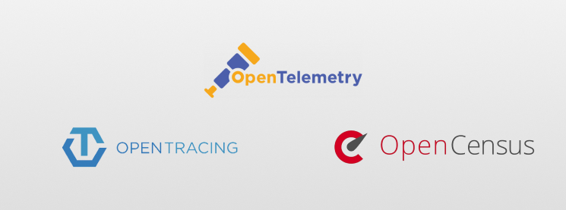
Log/Metrics/Genel

Slide 9



Log/Metrics/Genel
API
Worker Service
Other Worker Service

Slide 10

Log/Metrics/Genel
Distributed Tracing Pattern
Jaeger / Zipkin
Prometheus/New Relic
Open Telemetry

Slide 11
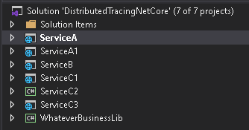
Ok, Show me the Code!
ServiceA / ServiceA1 :
Genel implementasyon / filtreleme / custom tag kullanımı
ServiceB :
Custom metric kullanımı
ServiceC1 / ServiceC2 / ServiceC3 :
ServiceC1(api) -> ServiceC2(api) httpclient
ServiceC3(api) -> ServiceC2(console) rabbit
ServiceC2(console) -> ServiceC1(api) httpclient iletişim senaryosu

Slide 12

Debugging

Slide 13
Distributed Tracing Pattern
Kenan Kalfa
https://github.com/kenankalfa

